Slide 1
Kto i jak tworzy film???

Slide 2
Twórcy filmowi
Obraz czy też symfonia to zwykle dzieło jednego autora – malarza, kompozytora. W przypadku filmu sprawa przedstawia się nieco inaczej. Powstaje on dzięki pracy zespołu złożonego z wielu osób takich, jak: scenarzysta, reżyser, operator filmowy, aktor, scenograf, kostiumograf, charakteryzator, kompozytor czy montażysta. To oczywiście nie koniec. Zespół ludzi pracujących nad filmem, począwszy od momentu rozpoczęcia przygotowań do jego realizacji aż do chwili, gdy będzie go mógł zobaczyć widz, jest znacznie większy! Są także osoby, które pomagają wybrać do ról odpowiednich aktorów (dyrektor obsady), jest kierownik produkcji, który czuwa nad wszystkimi sprawami organizacyjnymi, związanymi powstawaniem danego filmu.

Slide 3
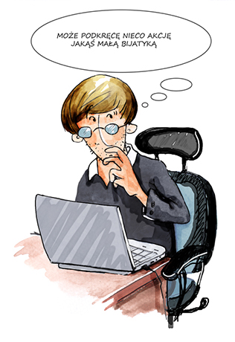
Producent filmowy
Nie należy również zapominać o producencie filmu. Taka osoba, będąca przedstawicielem wytwórni filmowej, sprawuje generalny nadzór nad całością przedsięwzięcia, jakim jest powstawanie filmu. Bez producenta zrobienie filmu nie byłoby możliwe. To on dba o to, by były fundusze na jego realizację. Powstanie filmu kosztuje. Trzeba zapłacić wszystkim osobom zatrudnionym przy jego realizacji, kosztowne jest stworzenie kostiumów czy dekoracji, niemałe kwoty mogą pochłonąć efekty specjalne, które trzeba niekiedy zastosować. Czasami chodzi tu o naprawdę bardzo duże sumy (najdroższe filmy potrafią dziś kosztować nawet 300 milionów dolarów!). O to, żeby na wszystko, co jest potrzebne, były pieniądze, dba właśnie producent. Oczywiście, przeznaczając pieniądze na realizację danego filmu, producent ma nadzieję, że będzie on dobry i ciekawy, a my widzowie chętnie będziemy go oglądać. Dzięki temu producent nie tylko odzyska pieniądze, które przeznaczył na jego stworzenie, ale nawet jeszcze coś na tym zarobi. A wtedy będzie mógł ten zarobek spożytkować także na powstanie kolejnego filmu. Wiemy już, jakie jest zadanie producenta. Spróbujmy teraz przyjrzeć się nieco dokładniej kilku najważniejszym osobom w zespole filmowym oraz zadaniom, które mają one do wypełnienia.

Slide 4
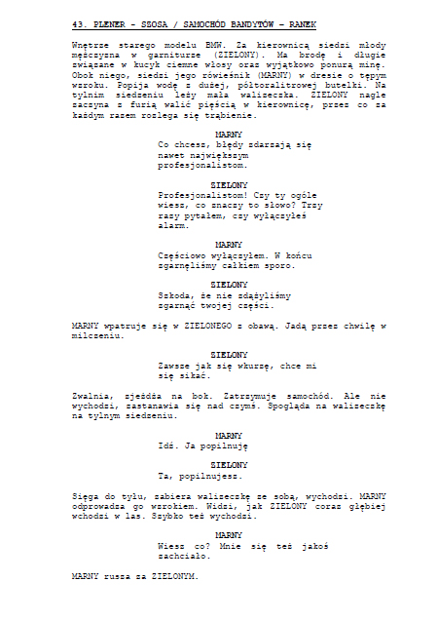
Scenarzysta
Na początek scenarzysta, czyli jeden z najważniejszych twórców filmu. Zadaniem scenarzysty jest napisanie tekstu zwanego scenariuszem, który stanie się następnie podstawą pracy and filmem. W scenariuszu znajduje się bardzo wiele ważnych informacji takich, jak: fabuła, charakterystyka postaci, przebieg akcji oraz oczywiście dialogi. Bywa tak, że scenariusz ma kilku autorów, którzy pracują nad nim równocześnie jako zespół. Niekiedy też różne osoby pracują nad kolejnymi jego wersjami, aż do momentu, gdy zyska on swój ostateczny kształt. Czasami różne osoby pracują nad różnymi fragmentami (częściami) scenariusza. Są na przykład osoby, które pracują tylko nad dialogami! Obok możemy zobaczyć, jak wygląda i jakie informacje zawiera strona ze scenariusza filmowego. To scena dialogowa nr 43 z filmu „Gabriel” w reżyserii Mikołaja Haremskiego. Autorami scenariusza są Radosław Hendel i Piotr Chrzan

Slide 5
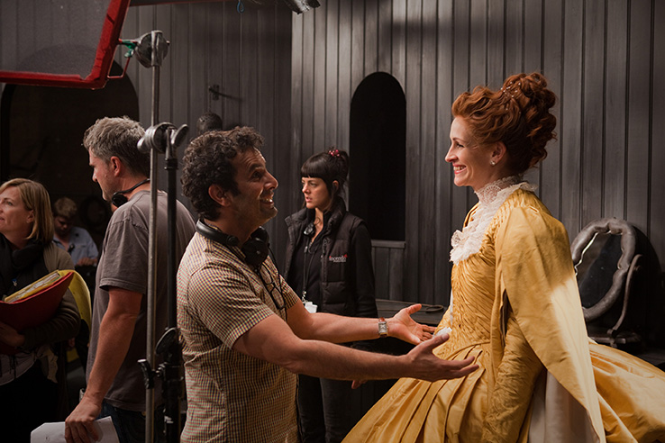
Reżyser
Reżyser to osoba, pod kierunkiem której powstaje film. Reżyser jest jak dyrygent, który musi poprowadzić orkiestrę złożoną z wielu muzyków tak, aby wspólnie zagrali jak najwspanialej. To dlatego w osobie reżysera powinna połączyć się twórcza wrażliwość z umiejętnością dobrego zarządzania. Reżysera uważa się za najważniejszego twórcę i autora filmu. To jego nazwiskiem podpisywany jest film (często mówimy też na przykład: „Alicja w Krainie Czarów Tima Burtona”, co znaczy, że film pod tytułem „Alicja w Krainie Czarów” wyreżyserował Tim Burton). W praktyce rola reżysera i zakres jego odpowiedzialności za ostateczny kształt filmu może być różny. Możemy mieć do czynienia z sytuacją, gdy reżyser to będzie przede wszystkim realizator, osoba wynajęta przez studio filmowe do kierowania procesem realizacji zdjęć. Taka sytuacja miała miejsce na przykład w tradycyjnym hollywoodzkim systemie produkcji filmów, gdzie prawo do nadania filmowi ostatecznego kształtu (takiego, w którym zostanie on pokazany publiczności) przysługiwała wcale nie reżyserowi, a producentowi lub niekiedy dystrybutorowi filmu! Także dziś kontrakt zawarty z reżyserem może określać, czy to reżyser będzie miał prawo do nadania filmowi autorskiego kształtu w ostatecznym montażu.
Dobra współpraca aktora i reżysera jest bardzo ważna. Aktorka Julia Roberts i reżyser Tarsem Singh na planie filmu „Królewna Śnieżka” z 2012 roku

Slide 6
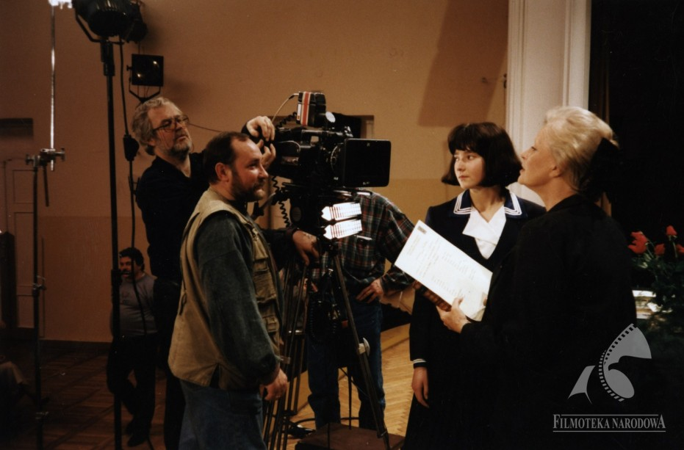
Operator filmowy
O filmie mówi się czasem, że to ruchome obrazy. Za to, w jaki sposób te obrazy będą wyglądały, w dużym stopniu odpowiada operator filmowy, nazywany również autorem zdjęć filmowych. To niezwykle ważna funkcja, bo to właśnie autor zdjęć, we współpracy z reżyserem oraz scenografem, określa sposób, w jaki będą skomponowane i sfilmowane kolejne ujęcia, które składają się na film (na przykład, czy podczas filmowania danego ujęcia kamera będzie się poruszać czy też pozostanie nieruchoma, jakie zastosować oświetlenie). Kieruje on także całą ekipą zdjęciową (mówi się, że jest szefem tzw. pionu operatorskiego), w której pracują operatorzy kamer i ich asystenci, oświetleniowcy oraz szereg innych osób takich, jak na przykład wózkarze (odpowiedzialni za pracę specjalnego wózka, na którym zamieszczona bywa kamera).
Autor zdjęć filmowych to jeden z najważniejszych członków ekipy filmowej, ściśle współpracujący z reżyserem i aktorami. Operator Grzegorz Kędzierski i jego asystent Edward Makówka oraz Beata Tyszkiewicz i Paulina Tworzyańska na planie filmu w reżyserii Kazimierza Tarnasa „Awantura o Basię” z 1995 roku

Slide 7
Aktor
Aktor to również jeden ze współtwórców filmu. To osoba, która gra postać oglądaną przez nas na ekranie. Na przykład aktor Johnny Depp zagrał kapitana Jacka Sparrowa w serii filmów „Piraci z Karaibów”, zaś aktorka Angelina Jolie postać Maleficent w filmie „Czarownica”. Oni zagrali oczywiście role główne, pierwszoplanowe (w końcu w filmie o czarownicy najważniejsza jest przecież tytułowa Czarownica), ale oprócz aktorów występujących w rolach pierwszoplanowych w filmie zazwyczaj pojawiają również aktorzy drugoplanowi. Choć akcent w filmie zawsze położony jest na główne postacie, to jednak te drugoplanowe są równie ważne. Ich relacje z głównym bohaterem filmu są często niezwykle istotne dla przebiegu akcji (tak jest choćby w przypadku kruka Diavala, czyli sojusznika Maleficent ze wspomnianej „Czarownicy”). Na pewno każdy z Was potrafi wymienić przynajmniej kilka nazwisk znanych aktorów filmowych. Zapewne są wśród nich Wasi ulubieńcy – ci, których oglądacie najchętniej.

Slide 8
Statyści
Poza aktorami pierwszoplanowymi i drugoplanowymi w filmie występują również statyści, czyli osoby pojawiające się w tle, w scenach zbiorowych (na przykład bitew) i zazwyczaj niewypowiadające żadnego tekstu. Statystami w filmach są przeważnie osoby niebędące aktorami. Często wybiera się je ze względu na charakterystyczne cechy wyglądu. Na przykład rośli, dobrze zbudowani mężczyźni nadają się na statystów występujących w scenach bitew, gdzie naprzeciw siebie stają dwie zawodowe armie, zaś ludzie bardzo chudzi i bladzi będą występować w scenach, w których powinni pojawić się więźniowie czy jeńcy wojenni.

Slide 9
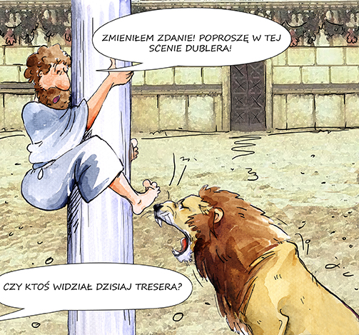
Dubler
Oprócz statystów na planie filmowym mogą pojawić się również dublerzy, czyli osoby zastępujące aktorów w niektórych scenach filmowych, zwłaszcza takich, które wymagają specjalnych umiejętności (na przykład szermierka albo gra na jakimś instrumencie muzycznym). Gdy będą to sceny niebezpieczne dla zdrowia i życia (na przykład skok z dużej wysokości, wypadek samochodowy), takim dublerem będzie kaskader.

Slide 10
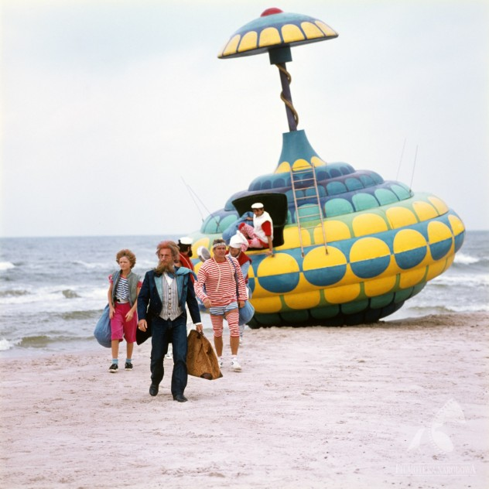
Scenograf
Scenograf to również niezwykle ważny twórca dzieła filmowego. Jest on autorem scenografii, czyli oprawy plastycznej filmu. W oparciu o scenariusz i scenopis, współpracując z reżyserem oraz autorem zdjęć i producentem, scenograf planuje wygląd, a następnie projektuje przestrzenie, w których rozgrywać się będzie akcja filmu. Scenograf nadzoruje prace zespołu, którego zadaniem jest wykonanie scenografii. Współpracuje także ściśle z dekoratorem wnętrz, który, jak sama nazwa wskazuje, bezpośrednio odpowiada za dekoracje, czyli wygląd poszczególnych wnętrz (a w nich za rozmaite przedmioty, na przykład: meble, dywany, obrazy) pojawiających się w filmie. W każdym filmie scenografia jest bardzo ważna. Od tego, czy scenografia będzie dobrze zaprojektowana i wykonana w dużym stopniu zależy to, czy świat, który oglądamy na ekranie, wyda nam się wiarygodny, czy „wejdziemy” w niego, zapominając na chwilę, że oglądamy film.
Z czego wysiadł właśnie pan Kleks i jego towarzysze?
Oto przykład ciekawej scenografii, stworzonej jeszcze bez użycia komputera. Fotos pochodzący z filmu w reżyserii Krzysztofa Gradowskiego „Podróże Pana Kleksa” z 1985 roku

Slide 11
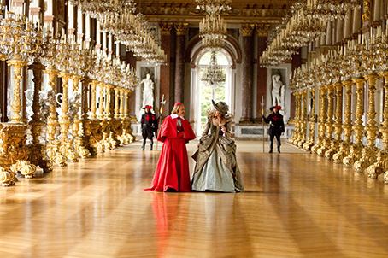
Kostiumograf
Wiemy już, czym zajmują się scenograf i jego współpracownicy. Inną ważną osobą, bez której trudno byłoby stworzyć film, jest kostiumograf. Jego zadaniem jest projektowaniem kostiumów – strojów, w których występują postacie oraz rekwizytów związanych bezpośrednio z ich ubiorem (na przykład parasol, laska), a także nadzorowanie zespołu odpowiedzialnego za ich wykonanie. Kostiumograf współpracuje ze specjalistami od charakteryzacji, scenografem oraz innymi członkami zespołu realizującego film (reżyser, autor zdjęć). Mimo iż mówi się, że to „nie szata zdobi człowieka”, kostiumy to, podobnie jak scenografia, niezwykle ważny element filmu, który buduje jego stronę wizualną (czyli to, co widzimy). Kostiumy pełnią podobną rolę jak scenografia. Dzięki dobrze zaprojektowanym i wykonanym kostiumom to, co oglądamy na ekranie, będzie nam się wydawało bardziej wiarygodne, prawdziwe. Kostium bardzo pomaga również aktorom we „wczuwaniu się” w rolę, w tworzeniu postaci.
W filmie „Trzej muszkieterowie” z 2011 zarówno scenografia, jak i kostiumy są wyjątkowo bogate i efektowne

Slide 12
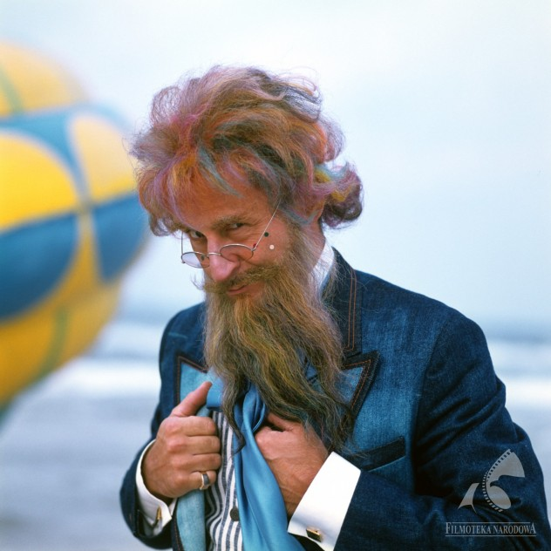
Charakteryzator
Oczywiście uzupełnieniem kostiumu jest charakteryzacja. Za nią odpowiedzialny jest charakteryzator. To dzięki zabiegom charakteryzatorów, którzy wykorzystując różnorodne techniki, potrafią zmienić wygląd aktora, możliwe jest, aby aktorka, która na początku filmu grała młodą dziewczynę, pod koniec filmu wyglądała jak dużo starsza kobieta. To dzięki charakteryzacji czarownica ma wielki, garbaty nos, a wampir ostre kły. Charakteryzatorzy przygotowują wcześniej elementy charakteryzacji (wszystkie te nosy, sztuczne blizny, zęby), ale potem, już na planie filmowym, muszą nałożyć je na aktorów oraz statystów. Często trwa to wiele godzin i potrzeba do tego wielu osób. Pracą tych ludzi kieruje mistrz charakteryzacji, który odpowiada za całość wizerunku, jaki w filmie tworzony jest dzięki zabiegom charakteryzatorskim. Oczywiście, podobnie jak choćby w przypadku scenografii, da się dziś pewne elementy charakteryzacji zastąpić efektami generowanymi komputerowo. Nie znaczy to jednak, że przy tworzeniu filmu można się obyć bez charakteryzatora i jego wyjątkowych umiejętności!
Charakteryzacja jest równie ważna jak kostium. Peruka, broda, wąsy oraz okulary i… aktor Piotr Fronczewski zmienia się w Ambrożego Kleksa z filmu „Podróże Pana Kleksa” z 1985 roku
w reżyserii Krzysztofa Gradowskiego

Slide 13
Kompozytor
Kompozytor muzyki filmowej to również jedna z osób, które mają swój wkład w powstawanie dzieła filmowego. Trudno dziś wyobrazić sobie film bez muzyki, bo we współczesnym filmie dźwięk jest równoprawnym wobec obrazu elementem dzieła. Zresztą muzyka towarzyszyła filmowi od początku. Nawet wtedy, gdy filmy były jeszcze nieme, bo nie potrafiono rejestrować dźwięku na taśmie filmowej, wyświetlano je z akompaniamentem muzycznym (więcej na ten temat dowiecie się później). Osobą, która pisze oryginalną muzykę do filmu jest kompozytor (czasem nad muzyką do jednego filmu pracuje kilku kompozytorów). Tworzy on utwory, które swoim brzmieniem budują atmosferę filmu, podkreślają kluczowe momenty akcji, a niekiedy także stanowią same w sobie ważny jej element (tak, jak piosenki w musicalu). Kompozytor zwykle przystępuje do pracy, gdy film jest już nakręcony i został wstępnie zmontowany. Współpracuje z reżyserem filmu i tworzy swoją muzykę tak, by jak najlepiej współgrała ona z całościową wizją filmu określoną przez reżysera. Niekiedy do danego filmu nie tworzy się oryginalnej, unikalnej muzyki, ale dobiera do niego utwory muzyczne już istniejące (na przykład z muzyki klasycznej lub rozrywkowej). Często pomaga to zbudować obraz konkretnego okresu historycznego, w którym rozgrywa się akcja filmu (na przykład, gdy akcja filmu rozgrywa się w latach 70. XX wieku, to jako muzykę do filmu można wykorzystać popularne i naprawdę słuchane w tamtym czasie przeboje disco). Jako muzykę do tej prezentacji załączam utwór z filmu ,,Titanic” - ,,My Heart Will Go On” Céline Dion

Slide 14
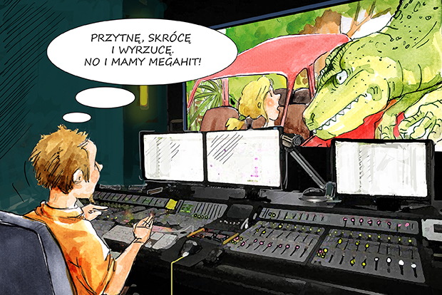
Montażysta
Montażysta to osoba, która również pełni bardzo ważną funkcję w zespole ludzi tworzących film. To za sprawą pracy montażysty z nakręconego materiału filmowego powstaje film w swoim ostatecznym kształcie. Dopiero montaż powoduje, że pojedyncze sceny łączą się w całość i dzieło filmowe zaczyna nabierać kształtu, staje się mającą sens opowieścią. Pracę montażysty można by porównać do pracy szwacza, który zszywa kawałki tkaniny w jedną całość tak, aby powstał z ich jeden strój (z tą wprawdzie różnicą, że montażysta nie tylko zszywa w jedną całość ten materiał filmowy, który do niego trafia, ale także, a może przede wszystkim, dokonuje wyboru, selekcji tego, co ostatecznie zostanie wykorzystane). W wyniku pracy montażysty (zwanej oczywiście montażem) pozostają różne niewykorzystane ścinki i wycinki – ujęcia, sceny czy fragmenty filmu, które ostatecznie nie zostają użyte. Być może słyszeliście kiedyś, jak ktoś mówił, iż jakiś fragment filmu został „wycięty w trakcie montażu” (najczęściej skarżą się na to aktorzy grający epizodyczne role, bo choć bardzo się starali, aby dobrze zagrać swe niewielkie rólki, to i tak może okazać się, że ich występy w ogóle nie pojawią się w ostatecznej wersji filmu). Oczywiście, nie chodzi tu o wycinanie przy pomocy nożyczek (tak było dawniej, kiedy praca montażysty faktycznie polegała na cięciu i łączeniu kawałków taśmy filmowej). Dziś praca ta jest wykonywania przy pomocy komputerów ze specjalnym oprogramowaniem.

Slide 15
To jeszcze nie wszystkie osoby, które biorą udział w tworzeniu filmu. Bezpośrednio na planie filmowym pracują również: realizator dźwięku, który rejestruje dźwięk (przy profesjonalnej produkcji filmowej dźwięk i obraz nagrywa się osobno – inaczej niż w naszych domowych kamerkach), sekretarz planu, który prowadzi dokładne notatki dotyczące przebiegu pracy nad filmem czy też klapser, który odpowiada za obsługę specjalnej tabliczki zwanej klapsem. Jeśli w filmie występują zwierzęta, to oczywiście na planie filmowym nie zabraknie ich opiekunów oraz treserów. Za prawidłowo i bezpiecznie przygotowane wybuchy odpowiada z kolei pirotechnik. Zresztą nad przygotowaniem efektów specjalnych do filmu pracuje zwykle cały zespół osób. Są to zarówno ludzie przygotowujący rozmaite sterowane modele (na przykład pojazdów), jak i ci, którzy tworzą efekty wizualne przy pomocy komputerów.

Slide 16
Można wyobrazić sobie film zrealizowany przez zaledwie kilka osób, które wezmą na siebie wszystkie niezbędne zadania (takie filmy też powstają). Niekiedy również poszczególni twórcy decydują się łączyć kilka funkcji przy jednej produkcji filmowej i są jednocześnie, na przykład: scenarzystą i reżyserem (najczęściej), aktorem i reżyserem (rzadziej, bo to trochę dziwna i trudna sytuacja, gdy trzeba na planie filmowym reżyserować swoją własną grę!) albo reżyserem i jednym z producentów. Przeważnie jednak jedna osoba nie pełni zbyt wielu funkcji (zwłaszcza tych technicznych). Ale i tutaj są wyjątki! Jest na przykład taki amerykański reżyser – Steven Soderbergh, który często nie tylko reżyseruje swoje filmy, ale pełni również funkcję autora zdjęć oraz montażysty (przy czym jako autor zdjęć widnieje w napisach początkowych i końcowych filmu pod nazwiskiem Peter Andrews, a jako montażysta podpisuje się imieniem oraz nazwiskiem swojej mamy – Mary Ann Bernard!). Zazwyczaj jednak w profesjonalnej produkcji filmowej każdy skupia się tylko na jednym zadaniu, a zespół ludzi tworzących film to niemała grupa. Bywa tak, że sama ekipa realizatorska (bez aktorów i statystów) może liczyć ponad sto osób. W przypadku dużych widowisk filmowych te liczby są jeszcze większe (na przykład przy filmie „Iron Man 3″ pracowało łącznie ponad 3 tysiące osób!). Zresztą warto, abyście kiedyś spróbowali przyjrzeć się napisom końcowym filmów, gdzie osoby pracujące przy jego tworzeniu są wymienione z imienia i nazwiska. Przekonacie się, jak bywa ich dużo.

Slide 17
Dziękuję za uwagę
Wykonała:
Martyna Markowska

